Slide 1
Lenguajes Formales y Autómatas

Slide 2
Unidad 4: Gramaticas independientes del contexto

Slide 3
Gramáticas independientes del contexto
Este tipo de gramáticas son importantes desde el punto de vista de la informática ya que:
Permiten la descripción de la mayoría de los lenguajes de programación
Permiten la construcción de los compiladores.
Una gramática de tipo 2 debe ser preparada a fin de ser tratada eficientemente por un autómata que reconozca el lenguaje generado por ella:
Gramática Limpia
Gramática Bien Formada
Formas Normales de Chomsky y Greinbach

Slide 4
Dada una gramática de tipo 2 se definen:
Reglas innecesarias: son las que tienen la forma A::=A (un no terminal que deriva en si mismo). Estas reglas se deben eliminar de las gramáticas ya que no generan derivaciones útiles.
Reglas inaccesibles: aquellos símbolos no terminales (A) que no pueden ser alcanzados por derivación desde el axioma de la gramática, S. Es decir no hay derivación S →xAy.
Símbolos Superfluos: dependiendo del conjunto:
Símbolo no terminal superfluo, A: es aquel del que solo se pueden derivar palabras en las que existe al menos un símbolo no terminal.
Símbolo terminal superfluo, a: es aquel que no puede ser alcanzado por derivación desde el axioma; es decir, no aparece en la parte derecha de ninguna producción

Slide 5
Gramática Limpia
Se dice que una gramática esta limpia si no tiene
Regla innecesarias
Símbolos inaccesibles
Símbolos superfluos

Slide 6
Gramática Limpia - Ejemplo:
Dada la siguiente gramática:
G1=({0,1,2,3}, {A,B,C,D,E}, A, P)
P={(A::=D0), (A::=E10), (A::=λ), (B::=1C3), (C::=C), (D::= 1A), (E::=1E)}
Reglas innecesarias:
C::=C regla innecesaria Se eliminan
Símbolos inaccesibles:
Los símbolos B y C son inaccesibles Se eliminan
Aplicando 1 y 2:
G’1=({0,1,2,3}, {A,D,E}, A, P)
P={(A::=D0), (A::=E10), (A::=λ), (D::= 1A), (E::=1E)}

Slide 7
Gramática Limpia - Ejemplo:
Símbolos superfluos:
No terminales:
Se marcan los símbolos no terminales que estén en la parte izquierda de una producción y en cuya parte derecha solo aparezcan símbolos terminales o λ.
P={(A::=D0), (A::=E10), (A::=λ), (D::= 1A), (E::=1E)}
Sucesivamente, se van marcando los símbolos no terminales que aparezcan en la parte izquierda de producciones en las que solo haya combinaciones de símbolos terminales λ, o símbolos no terminales ya marcados
P={(A::=D0), (A::=E10), (A::=λ), (D::= 1A), (E::=1E)}
P={(A::=D0), (A::=E10), (A::=λ), (D::= 1A), (E::=1E)}
Por ultimo se eliminan aquellos símbolos terminales que no hayan sido marcados.
P={(A::=D0), (A::=λ), (D::= 1A)}

Slide 8
Gramática Limpia - Ejemplo:
Símbolos superfluos:
Terminales:
Se eliminan aquellos símbolos terminales que no aparezcan en la parte derecha de ninguna regla.
G’1=({0,1,2,3}, {A,D,E}, A, P)
P={(A::=D0), (A::=λ), (D::= 1A)}
{2,3} se eliminan
Se obtiene la Gramática Limpia
G=({0,1}, {A,D,E}, A, P)
P={(A::=D0), (A::=λ), (D::= 1A)}

Slide 9
Gramática Bien Formada
Se define:
Reglas no generativas: una regla es no generativa cuando A::= λ , A no es el axioma S.
Reglas de redenominación: una regla es de redenominación cuando A::=B con A y B no terminales.

Slide 10
Gramática Bien Formada
Se dice que una gramática esta bien formada si:
Esta limpia
y NOTIENE
Reglas de redefinición
Reglas no Generatrices

Slide 11
Gramática Bien formada - Ejemplo:
Dada la siguiente gramática:
G2=({0}, {A,B,C}, A,P)
P={(A::=C0B), (A::= λ), (B::=BC), (B::= λ), (C::=0B), (C::= λ)}
Reglas no generatrices:
Eliminación de la regla B::= λ
B::=BC B::=BC B::=C
P={(A::=C0B), (A::=C0) (A::= λ), (B::=BC), (B::=C), (C::=0B), (C::=0), (C::= λ)}
Eliminación de la regla C::= λ
B::=BC B::=BC B::=B
B::=C B::=C B::= λ
P= {(A::=C0B), (A::=0B), (A::=C0), A::=0), (A::= λ), (B::=BC), (B::=B), (B::=C), (B::= λ), (C::=0B), (C::=0)}
En este paso se genero B::=B, B::= λ
Eliminación de la regla B::= λ
P={(A::=C0B), (A::=0B), (A::=C0), (A::=0), (A::= λ), (B::=BC), (B::=C), (C::=0B), (C::=0)}
Se elimina B::=B por ser regla innecesaria
La gramática quedaría como:
G’2=({0}, {A,B,C}, A,P)
P={(A::=C0B), (A::=0B), (A::=C0), (A::=0), (A::= λ), (B::=BC), (B::=C), (C::=0B), (C::=0)}

Slide 12
Gramática Bien formada - Ejemplo:
Reglas de redefinición:
G’2=({0}, {A,B,C}, A,P)
P={(A::=C0B), (A::=0B), (A::=C0), (A::=0), (A::= λ), (B::=BC), (B::=C), (C::=0B), (C::=0)}
Se elimina la regla y se reemplaza C por las partes derechas de sus producciones.
B::=C B::=0B B::=0
Se obtiene la Gramática Bien Formada
G=({0}, {A,B,C}, A,P)
P={(A::=C0B), (A::=0B), (A::=C0), (A::=0), (A::= λ), (B::=BC), (B::=0B), (B::=0), (C::=0B), (C::=0)}

Slide 13
Forma Normal de Chomsky
Las gramáticas de tipo 2, se pueden transformar
en gramáticas equivalentes expresadas en la
Forma Normal de Chomsky
Gramática Limpia o Bien formada
y
Las producciones son de la forma:
P={(A::=BC) ó (S::=λ) ó (A::=a)}

Slide 14
Forma Normal de Chomsky
Los árboles de derivación, salvo en las derivaciones correspondientes a las hojas, son binarios.
Se debe partir de una gramática limpia.
El algoritmo para transformar una gramática en su FNC equivalente para cada producción P de la gramática, reasigna el nuevo valor del conjunto de producción P’ a lo que le devuelve la función FNC
Esta función trata de convertir todas las producciones que no están el en formato FNC a dicho formato.

Slide 15
Forma Normal de Chomsky
Los casos que se pueden presentar son los siguientes:
La producción ya está en FNC: No se hace nada.
La parte derecha de producción comienza por una símbolo terminal a:
Si existe una producción de un símbolo no terminal que sólo derive en dicho terminal a (C::=a) y se sustituye en la producción inicial el símbolo a por C.
Si no se encuentra ningún C que cumpla esto, se crea un nuevo símbolo N, se crea una nueva regla N::=a, se sustituye a por N en la producción original.
La parte derecha de la producción comienza por un símbolo no terminal B, pero tiene mas de dos símbolos (By:
Si yϵ∑T: se sustituye y por un símbolo no terminal que solo vaya a y (existente o nuevo) en esa producción.
Si yϵ∑N: se crea un nuevo símbolo no terminal N’, se crea una nueva regla que tenga en la parte izquierda N’ y en la parte derecha a y, se sustituye a y por N’ en la producción original.

Slide 16
Forma Normal de Chomsky - Ejemplo
G3=({0,1,2}, {A,B,C}, A, P)
P={(A::=CB2), (A::=1B), (A::=λ), (B::=BC), (B::=1), (C::=2)}
Identificar las producciones que no están en FNC:
A::=CB2 A::=1B
Convertir a FNC las producciones que no están en FNC:
A::=CB2 se crea un nuevo no terminal D, D::=B2
A::=CD.
D::=B2, como existe C::=2 D::=BC
A::=CB2 A::=CD D::=BC
A::=1B no hay un símbolo no terminal que sólo vaya a 1,
Se crea E::=1
A::=1B A::=EB E::=1
Se obtiene la Gramática en FNC
G3=({0,1,2}, {A,B,C}, A, P)
P={(A::=CD), (A::=EB), (A::=λ), (B::=BC), (B::=1), (C::=2), (D::=BC), (E::=1)}

Slide 17
Forma Normal de Greibach
Las gramáticas de tipo 2, se pueden transformar
en gramáticas equivalentes expresadas en la
Forma Normal de Greibach
Gramática Limpia o Bien formada
y
Las producciones son de la forma:
A →a ó A →aB1B2…Bk donde Bi son no terminales.
No puede tener producciones recursivas por izquierda
Cada producción requiere un símbolo del alfabeto

Slide 18
Forma Normal de Greibach
Todo Lenguaje Independiente del Contexto se puede generar por medio de una Gramática Independiente del Contexto en Forma Normal de Greibach.
Toda Gramática Independiente del Contexto que genera un lenguaje no vacío se puede transformar en una Gramática Independiente del Contexto en Forma Normal de Greibach
Conversión:
Eliminar recursividad por izquierda
Identificar las producciones que no están en FNG
Convertir a FNC las producciones que no están en FNG

Slide 19
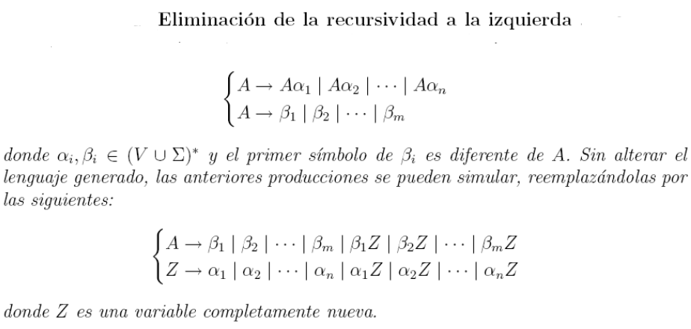
Forma Normal de Greibach

Slide 20
Forma Normal de Greibach

Slide 21
